Slide 1
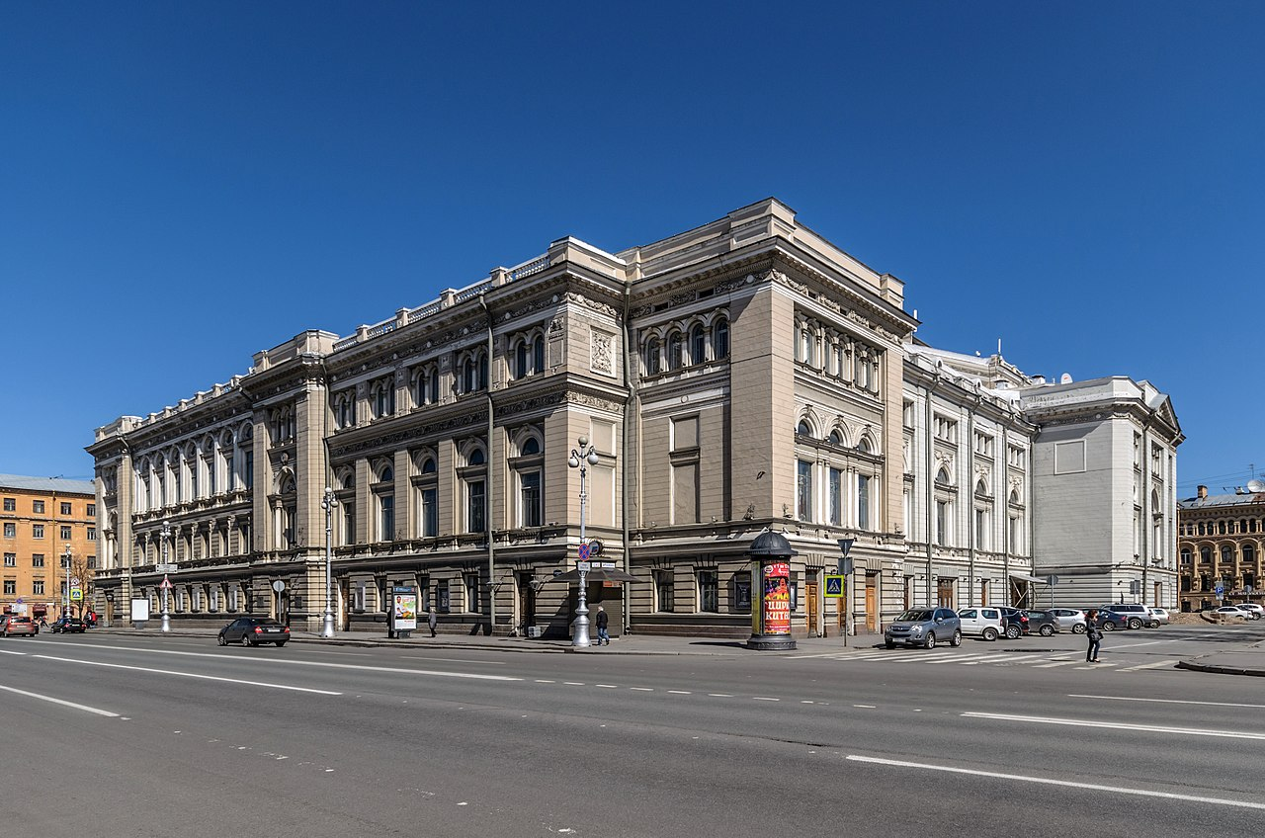
Консерватории – оплот становления музыкантов в России
20 сентября 1862 года основана первая в России консерватория в Санкт-Петербурге

Slide 2
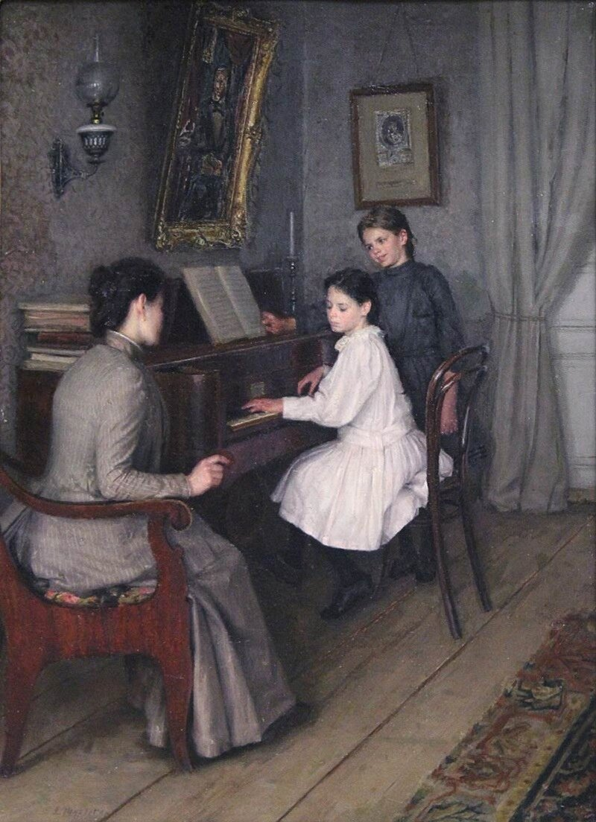
До середины XIX века в России отсутствовала система профессионального музыкального образования
Подготовка велась фрагментарно:
домашнее обучение, певческие капеллы.
Профессия музыканта не имела престижа
в обществе.
Отсутствовала единая методика подготовки
композиторов и исполнителей высшего класса.
А.Н. Шурыгин « Урок музыки» 1860 г.

Slide 3
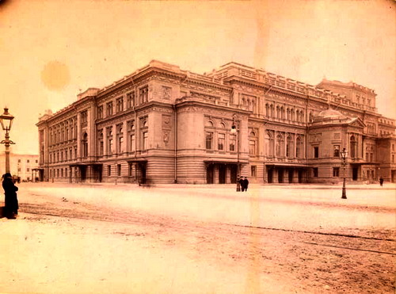
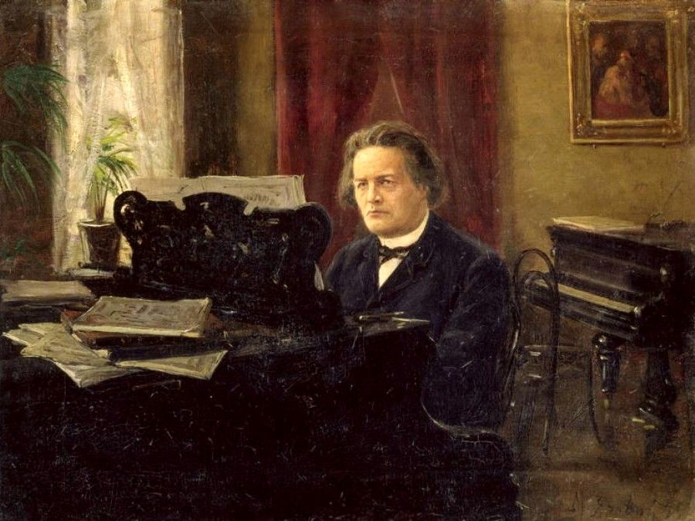
1862 год стал переломным: открытие Петербургской консерватории по инициативе выдающегося пианиста, композитора и дирижёра Антона Рубинштейна заложило фундамент всей будущей системы российского профессионального музыкального образования.
Санкт-Петербургская консерватория.1894 г. М. Яровой (1864-1940) «Композитор Антон Рубинштейн за роялем»

Slide 4
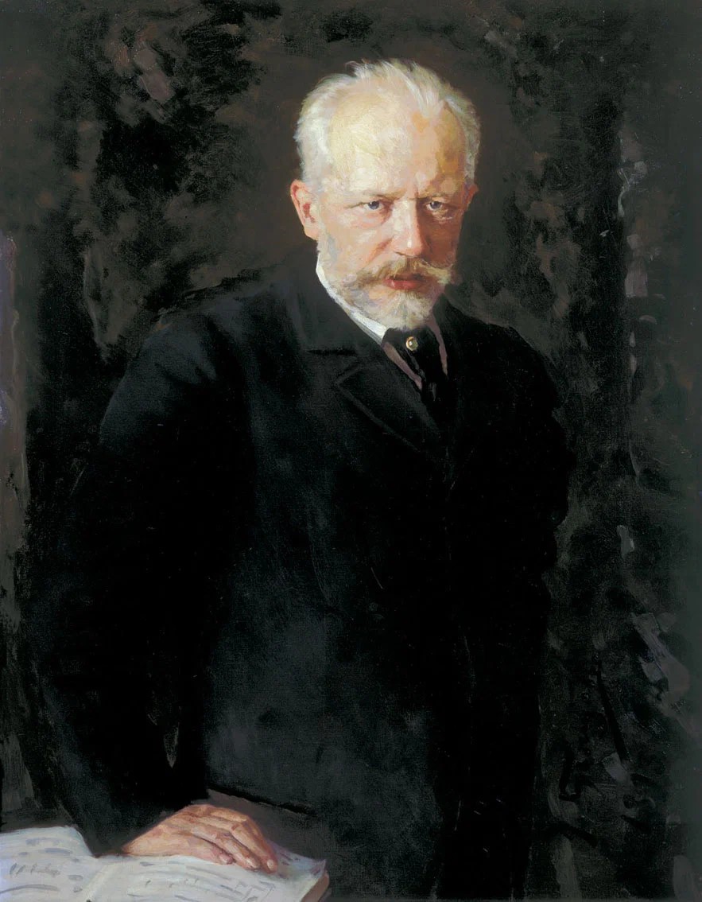
Первые студенты Санкт-Петербургской консерватории
В первый год было принято 179 студентов.
Среди них – представители разных сословий,
объединённые талантом и стремлением
к профессиональной музыке.
Уже первый выпуск 1865 года, подаривший
миру Петра Ильича Чайковского,
блестяще доказал эффективность новой
образовательной системы.
Н.Д.Кузнецов Портрет П.И.Чайковского 1893г.

Slide 5
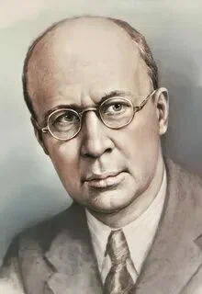
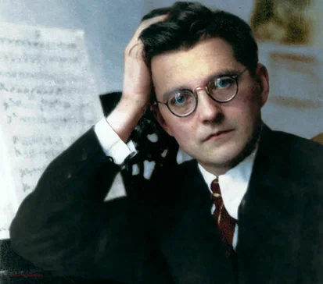

Выпускники, прославившие русскую музыку.
Сергей Прокофьев (выпуск 1914 г.) Дмитрий Шостакович (выпуск 1925г.) Георгий Свиридов (выпуск 1941г.)
Петербургская консерватория стала настоящей кузницей кадров, воспитав плеяду гениев, которые не только определили развитие отечественной культуры, но и вывели русскую музыку на мировой уровень.

Slide 6
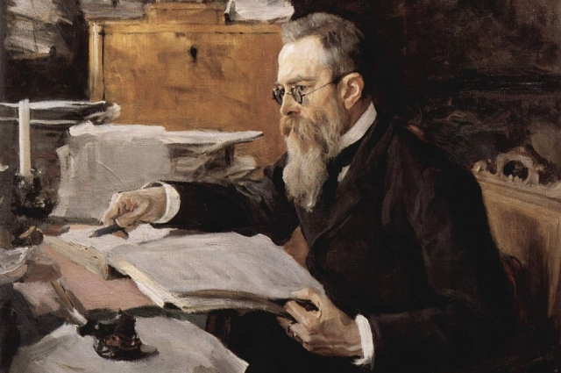
Педагоги Санкт-Петербургской консерватории с момента её основания создали уникальную систему воспитания музыкантов.
Н. А. Римский- Корсаков, проработавший
в консерватории почти 40 лет,
стал ключевой фигурой в формировании
национальной композиторской школы.
С 1944 года его имя навсегда увековечено
в названии вуза.
В. Серов Портрет Н.А. Римского – Корсакова 1898г.

Slide 7
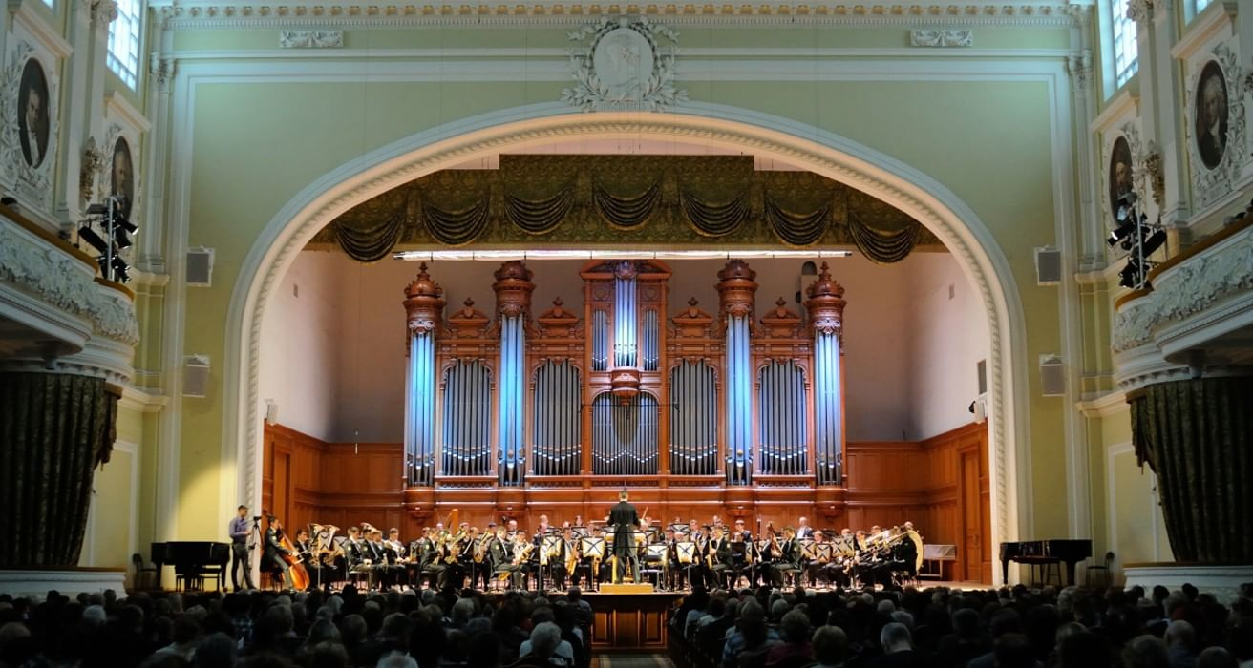
Наследие, которое продолжается.
От первых студентов до современных маэстро консерватория имени Н. А. Римского –Корсакова продолжает оставаться одним из главных центров притяжения для музыкальных талантов, продолжая славную историю, начатую в 1862 году.

